Slide 1
ERASMUS + MALTA
Daria Ronconi e Barbara Rossi

Slide 2
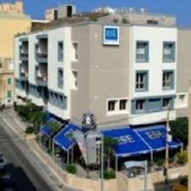
CLIL-Practical Methodology for Teachers working with CLIL
8-12-aprile 2019

Slide 3
L’esperienza che abbiamo vissuto a Malta è stata ricca di spunti, materiali, esperienze per una didattica efficace e a misura degli studenti, centrata sulle metodologie per costruire e svolgere in classe una lezione CLIL.
I ragazzi oggi utilizzano vari dispositivi digitali in modo molto naturale e spontaneo e i docenti devono saper utilizzare le nuove tecnologie perché diventano lo strumento per una didattica che viene accolta dai ragazzi in modo intuitivo e immediato, coinvolgendoli maggiormente e risultando perciò più efficace.
Abbiamo così assistito a molte lezioni focalizzate sull’uso di applicazioni digitali, siti web e metodologie didattiche di grande impatto visivo che ci hanno portato a riflettere sulla modalità di poter successivamente disseminare in classe quanto mostrato. Abbiamo imparato a costruire un’unità didattica in modalità CLIL, nella quale lo studente sia stimolato all’utilizzo della lingua inglese per apprendere nuove conoscenze ma soprattutto ad acquisire competenze facendo attività di ricerca-azione divertenti e stimolanti.
Noi docenti, per una volta nel ruolo di studenti, abbiamo sperimentato, con l’aiuto del nostro Tutor, un’attività basata sulla collaborazione e l’interazione con gli altri membri del gruppo per esplorare tecniche e ruoli all’interno dei lavori svolti.

Slide 4
Tutti noi partecipanti abbiamo avuto la possibilità di:
Fare esperienza con la comprensione dell’inglese parlato
Costruire una lezione in modalità CLIL
Utilizzare metodologie pratiche accattivanti e utili per gli studenti
Pensare ad una metodologia didattica più mirata alla classe
Scambiare idee con altri colleghi provenienti da altre realtà scolastiche
Conoscere nuovi siti web, programmi e applicazioni funzionali all’insegnamento
Riflettere sui punti di forza e di debolezza della propria realtà scolastica

Slide 5
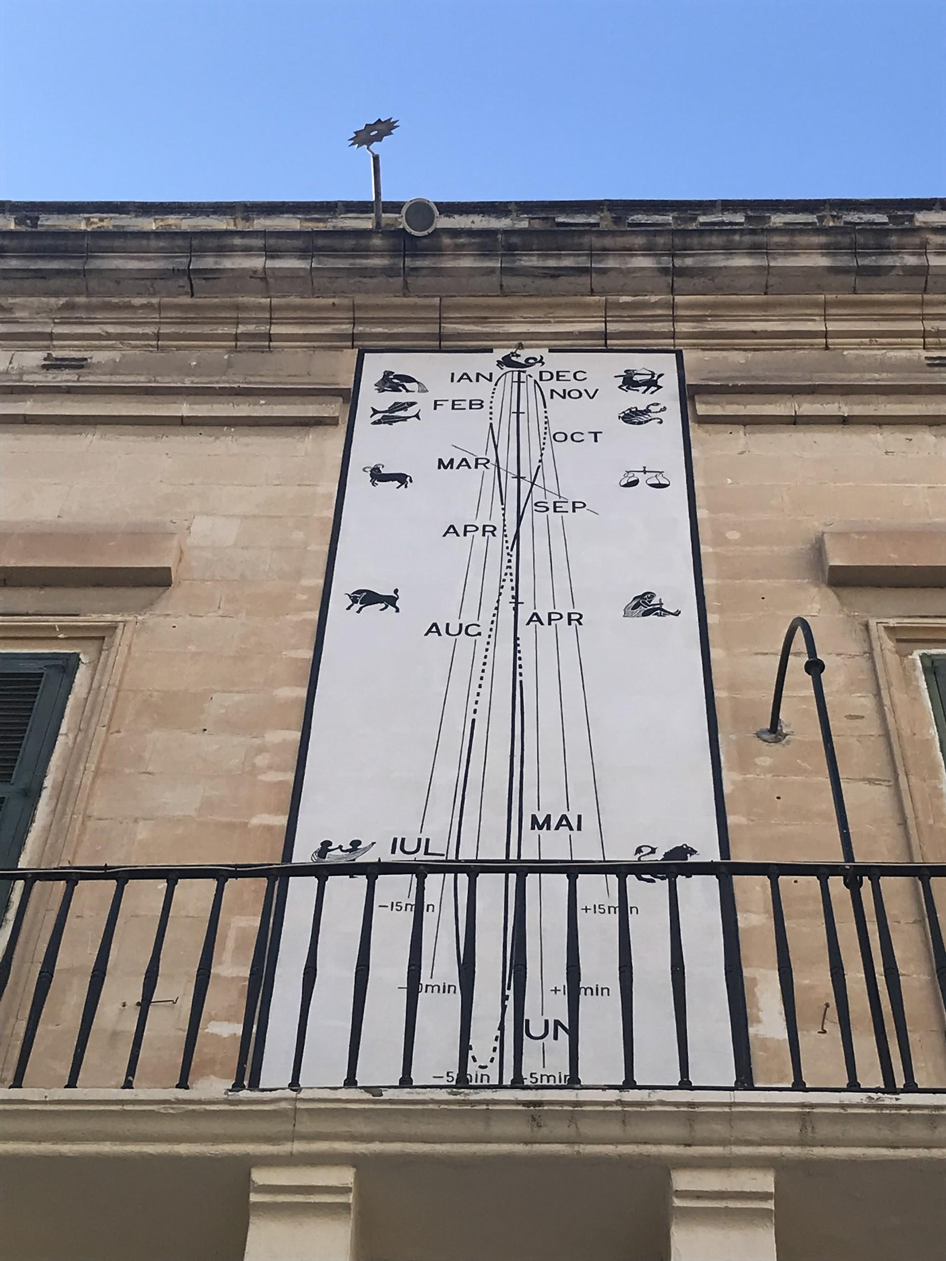
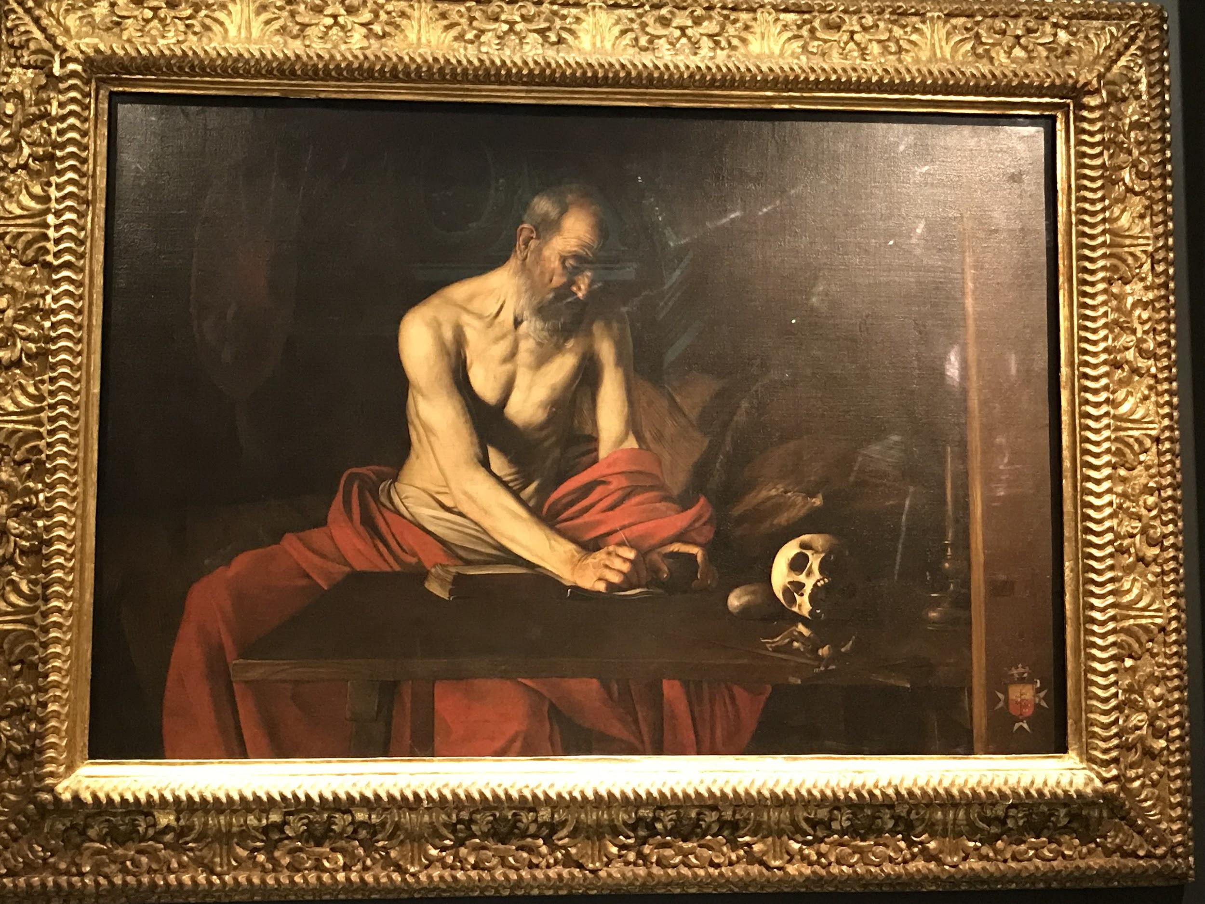
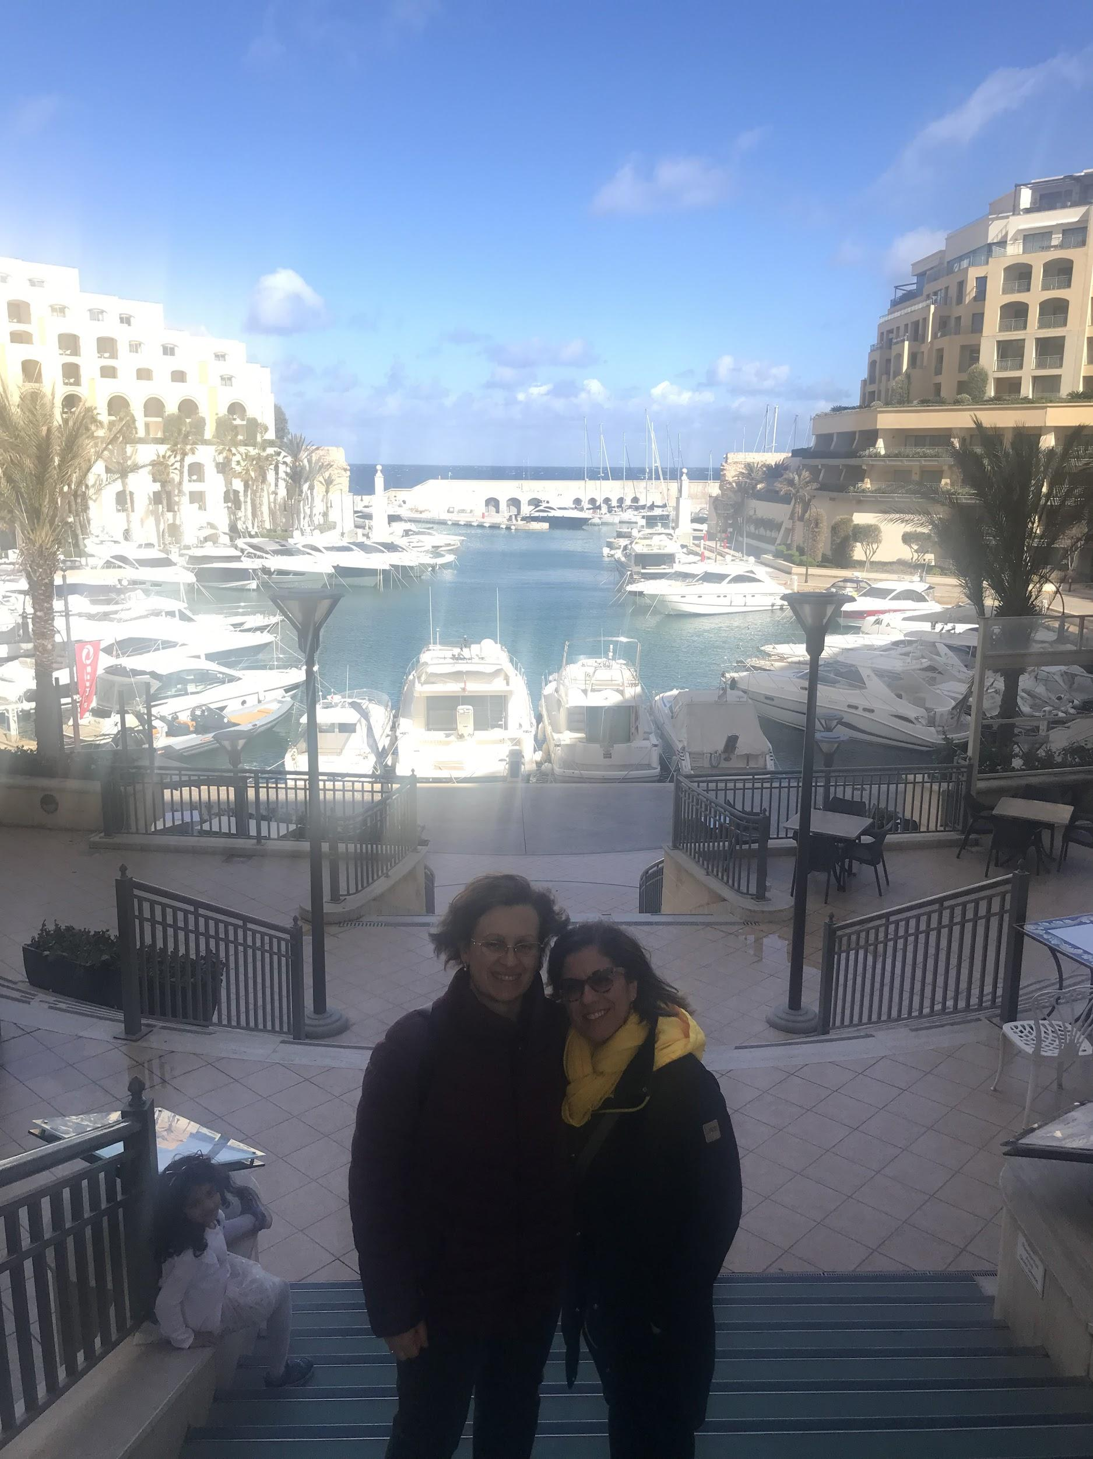
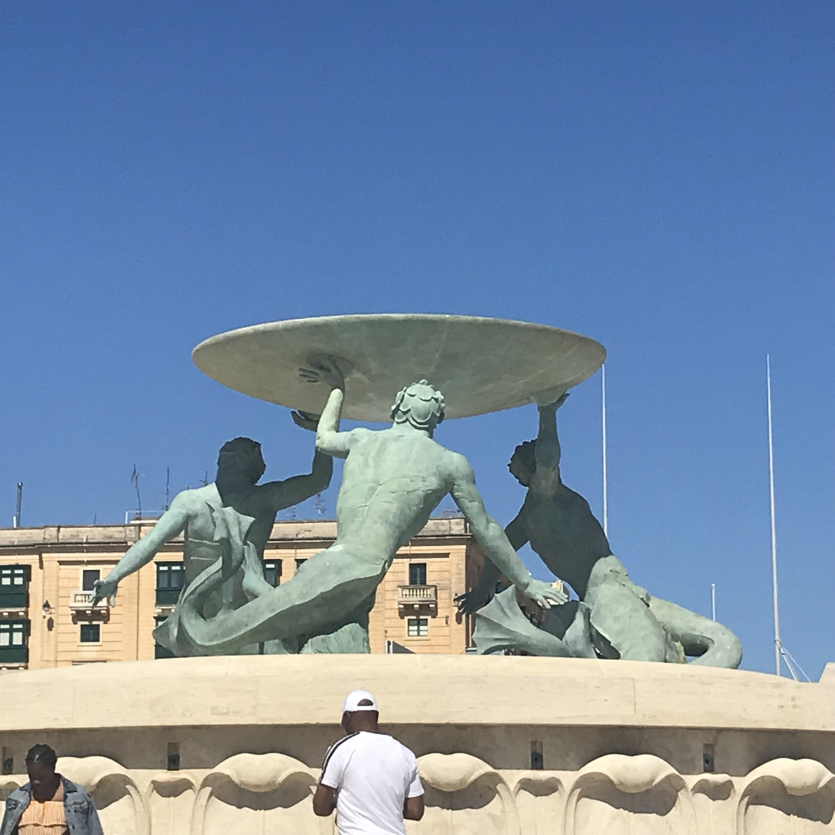
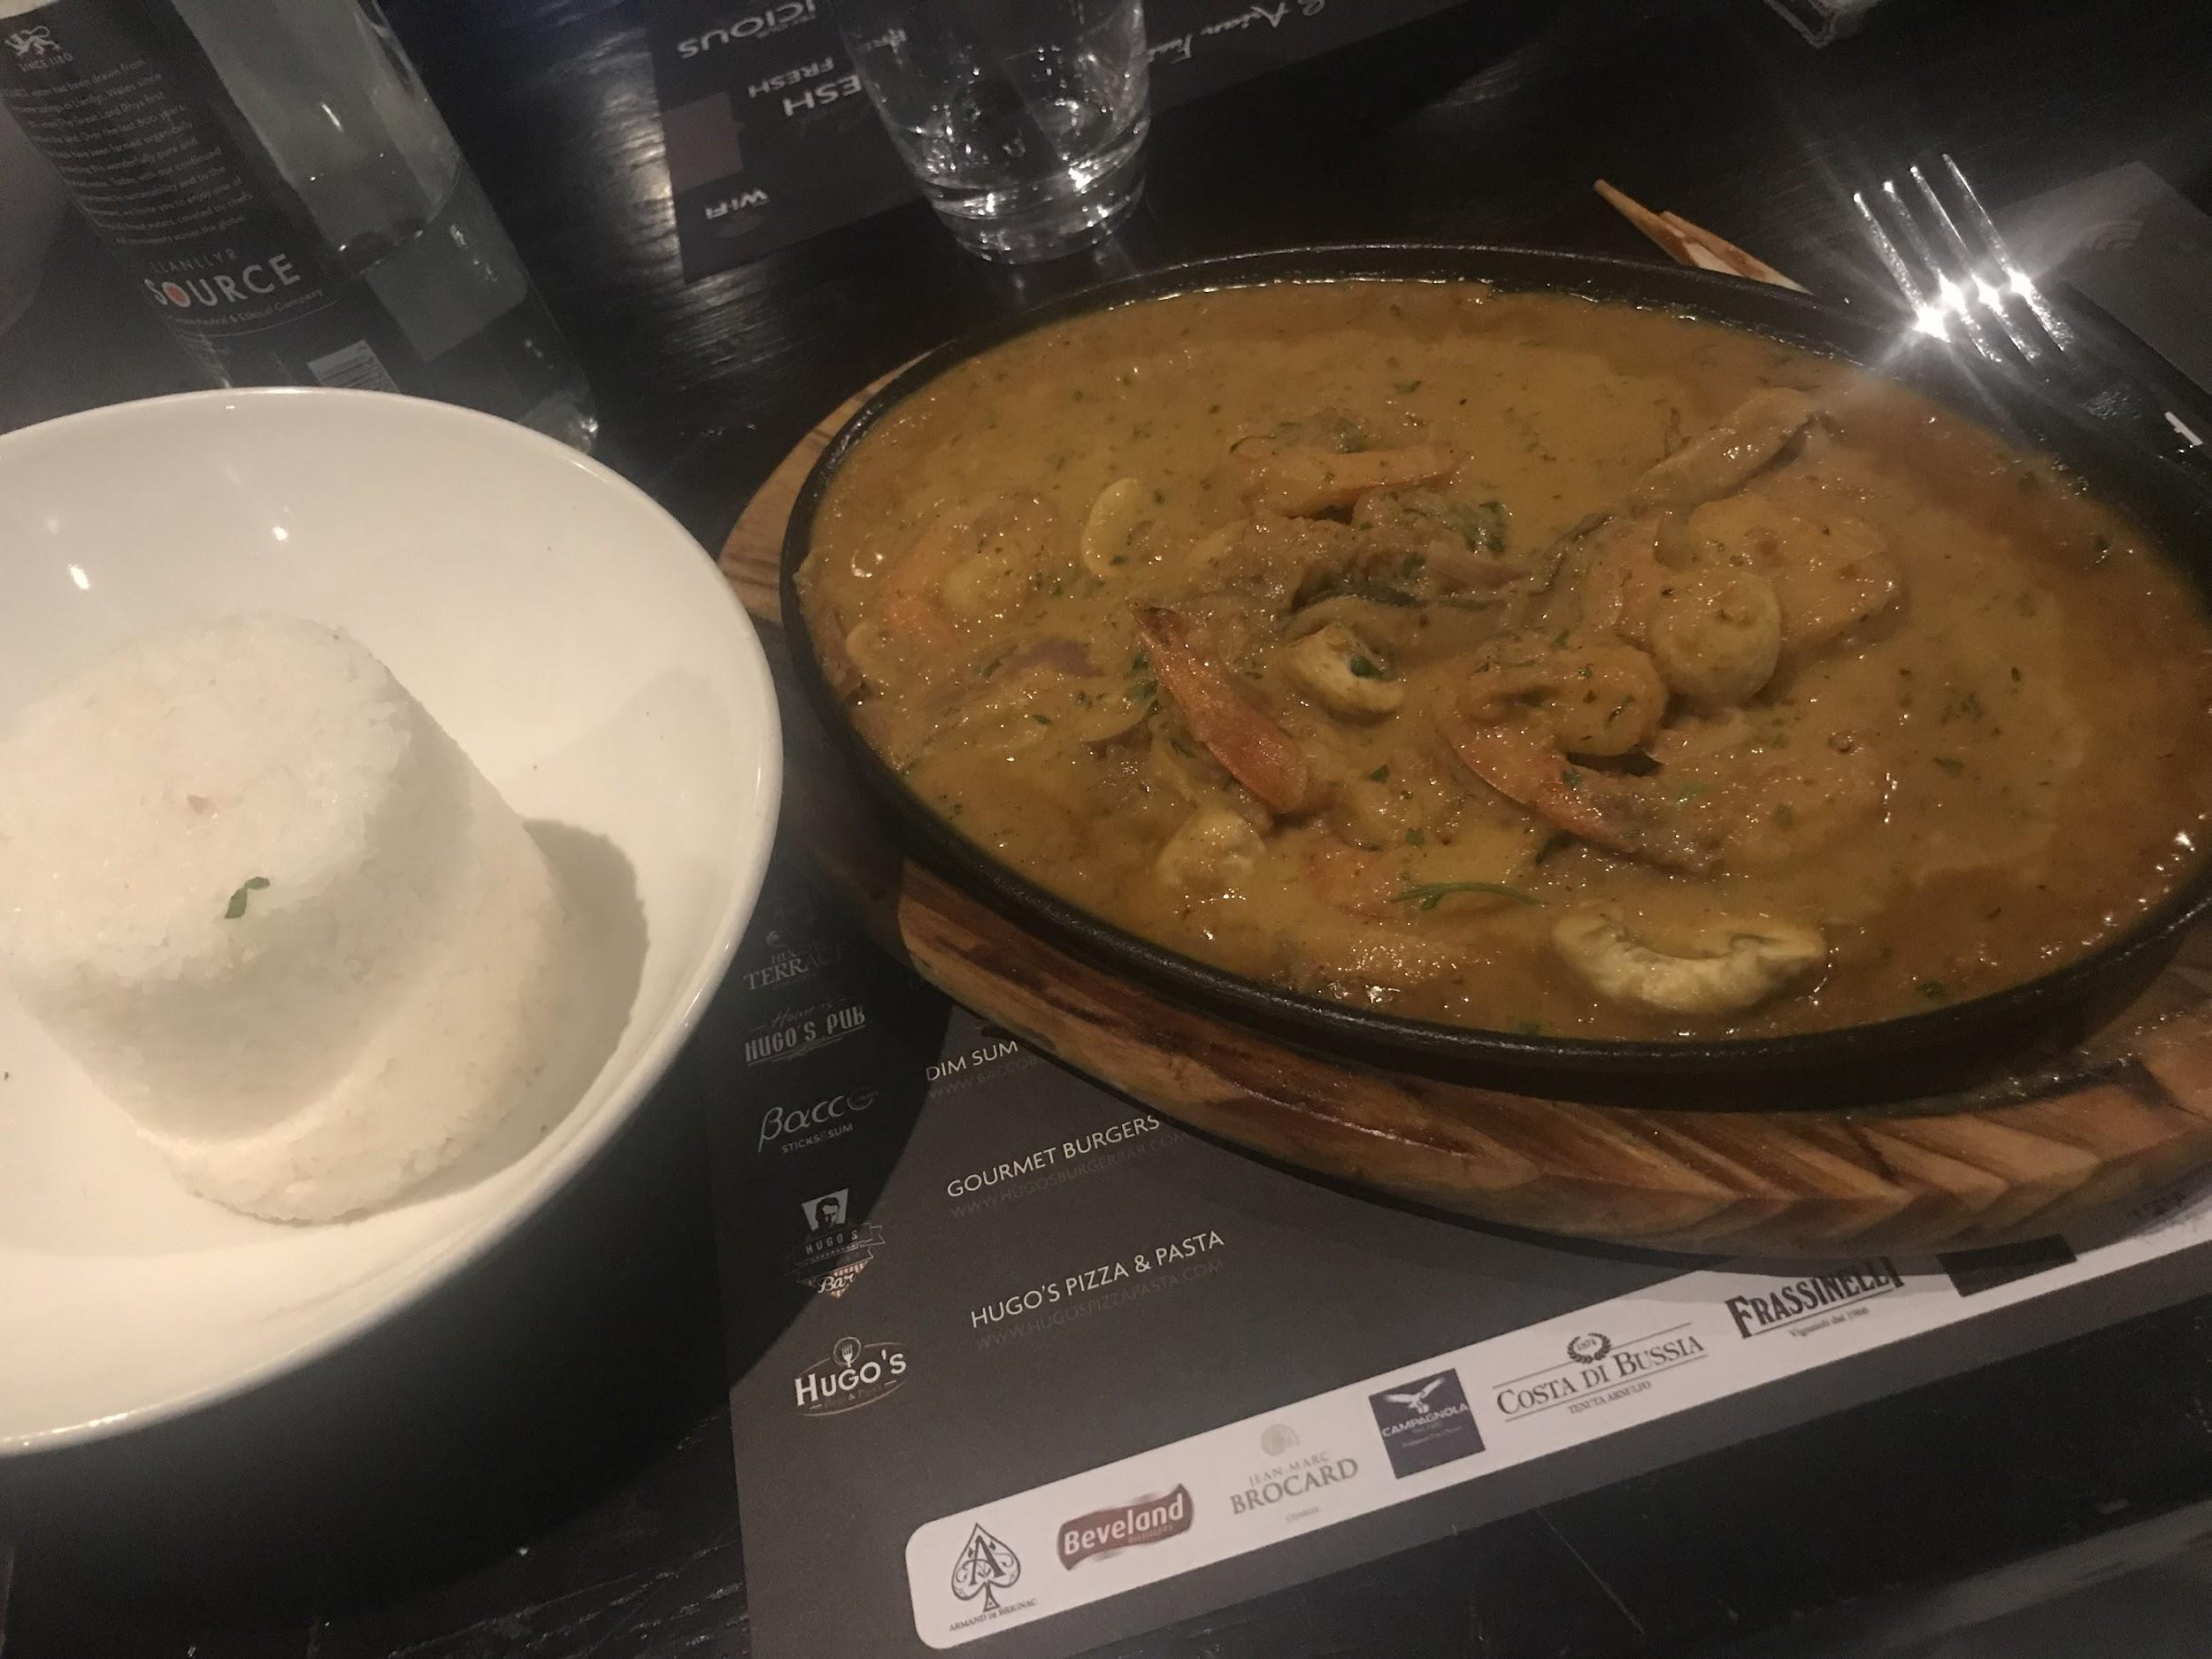
Abbiamo anche avuto modo di effettuare alcune escursioni nell’isola di Malta per calarci nella loro cultura, negli usi e costumi dei luoghi.

Slide 6
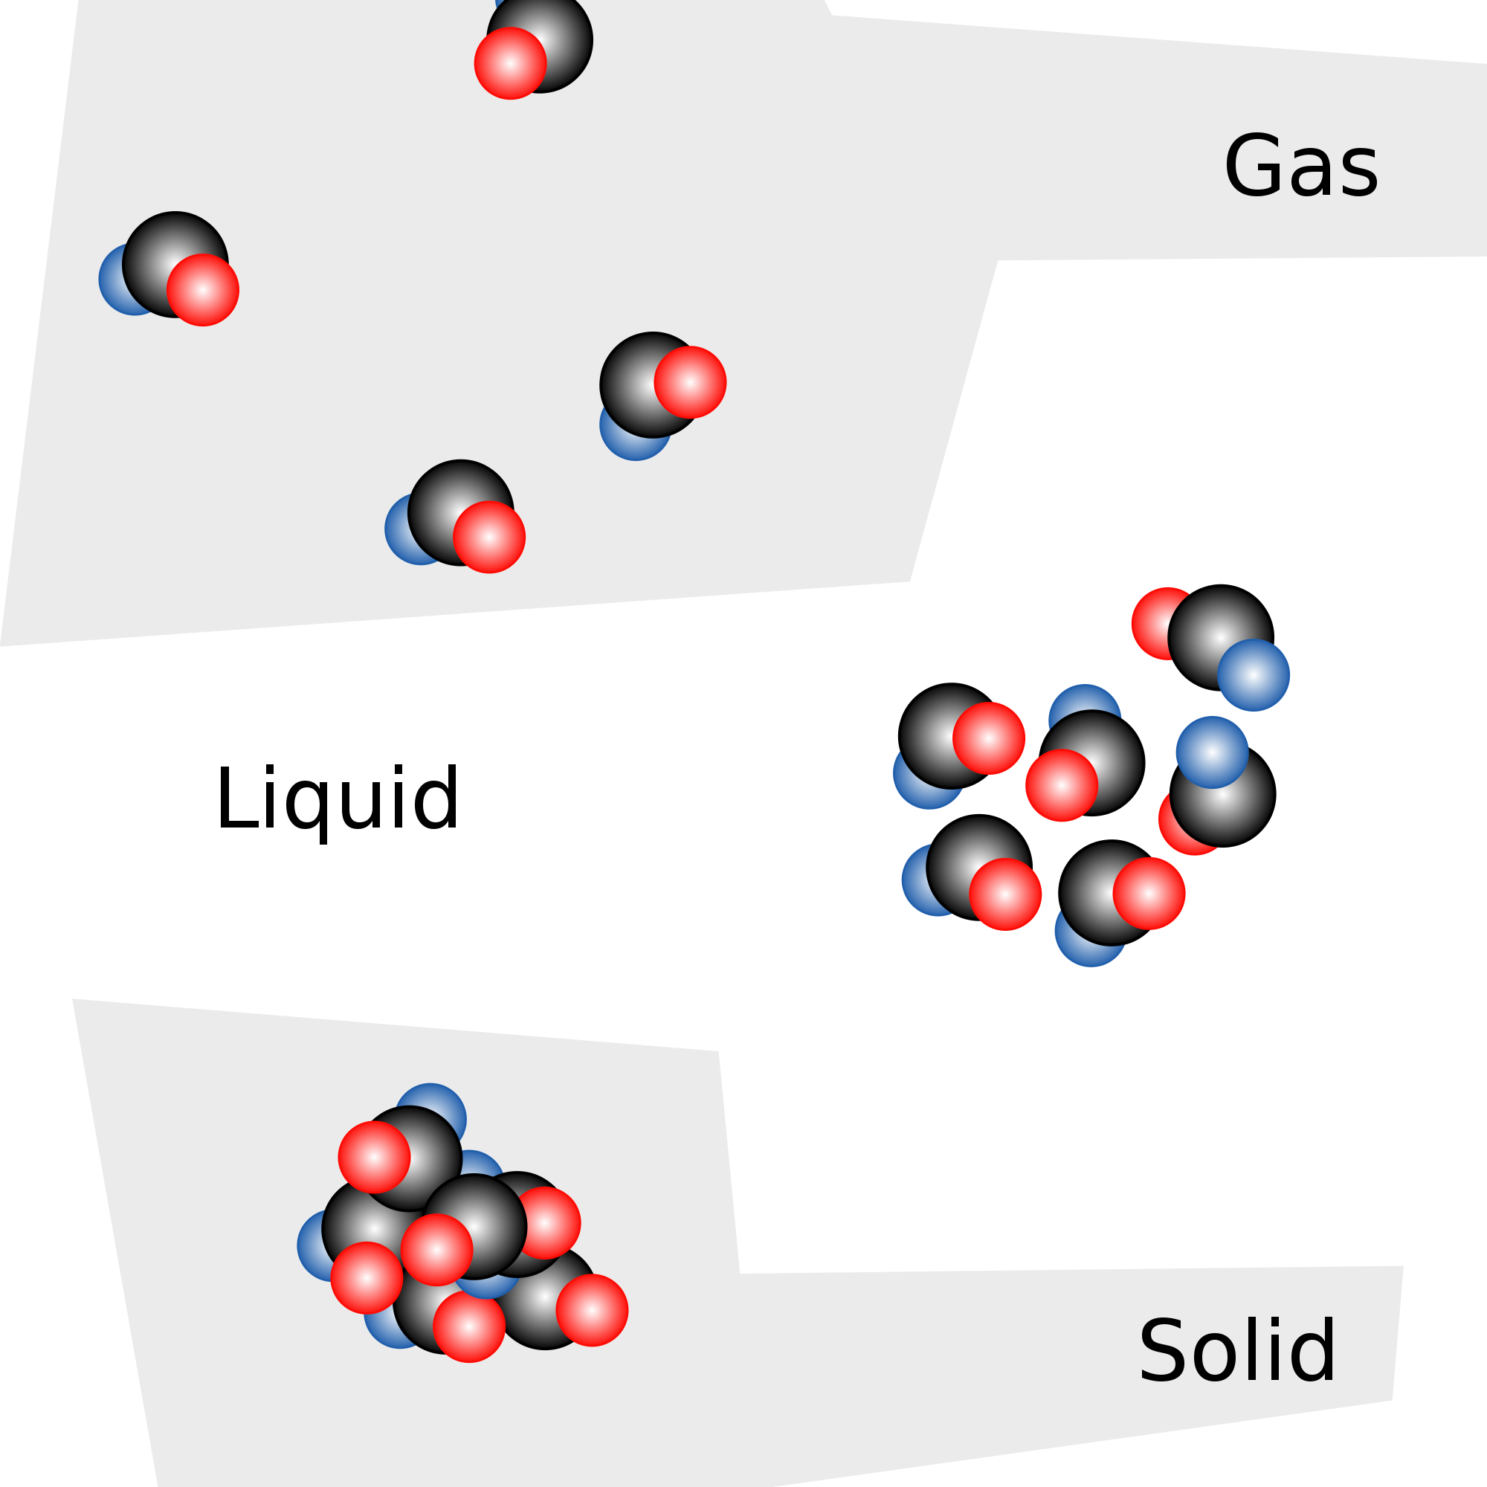
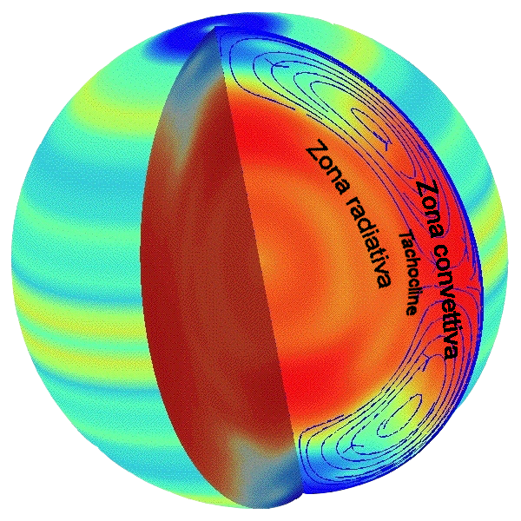
https://multidict.net/cs/7446
CONDUZIONE
esempio di unità di lavoro con l’applicazione Clilstore sul tema:
PROPAGAZIONE DEL CALORE MEDIANTE CONDUZIONE e PROPRIETA’ DELLA PARABOLA

Slide 7
Cosa ci ha lasciato questa esperienza...
Il progetto Erasmus⁺ a Malta è stato per noi una grande risorsa e una grande possibilità di crescita per la conoscenza della lingua inglese giacchè entrambe noi colleghe insegniamo Matematica e Fisica e non abbiamo grosse occasioni per praticare la lingua se non in sezioni dedicate del nostro libro di testo che comunque tratta alcuni argomenti in un inglese molto tecnico, poco argomentativo e sicuramente non divulgativo.
Grazie ETI- MALTA
A presto!

